Slide 1

Conseil de l’ED biologie santé
03/07/204, Nantes

Slide 2
Ordre du jour
Procédure de sélection 2024
Les journées scientifiques : bilan 2024 et perspectives 2025
Formations : mise en place
Dossier de VAE
Annonce : 15 septembre Correction du RI

Slide 3

Jury
Concours site Angers
BECK | Sarah | Nantes
BOSCH | Steffi | Nantes
BERTHELOT | Laureline | Nantes
DESCATHAT | Alexis | Angers
PAPON | Nicolas | Angers
MUNIER | Mathilde | Angers
CALVIGNAC | Brice | Angers
GIRAUD | Sandrine | Angers
4 CDE / 11 candidats auditionnés
Classement à l’issu de l’oral (40%M2 + 60% oral)
1 | GOURHAND | Clara | L Loufrani | CARME (MITOVASC)
2 | BARBOTIN | Mathis | E Garcion | GLIAD
3 | MENIER | Camille | E Lepeltier | MINT
4 | NANDRAJOG | Abhinandan | G Bastiat | MINT
5 | PINON | Romain | P Vidi/Y Delneste | Eq 4 CRCI2NA
6 | LAKAS | Abdenour | F Letournel | MINT
7 | DUVERGER | Solène | V Desquiret | Mitolab (MITOVASC)
8 | TAPON | Julie | P Jeannin | Eq 4 CRCI2NA
9 | LEMEUNIER-LELIEVRE | Thomas | D Luque-Paz | Eq 4 CRCI2NA
10 | TRINH | Thu Ha | M Ferré | Mitolab (MITOVASC)
11 | VINCENT | Théo | S Faure | POPS
Classement validé par l’UA
1 | GOURHAND | Clara | L Loufrani | CARME (MITOVASC)
2 | BARBOTIN | Mathis | E Garcion | GLIAD
3 | MENIER | Camille | E Lepeltier | MINT
4 | PINON | Romain | P Vidi/Y Delneste | Eq 4 CRCI2NA
1 | NANDRAJOG | Abhinandan | G. Bastiat | MINT
2 | LAKAS | Abdenour | F Letournel | MINT
3 | DUVERGER | Solène | V Desquiret | Mitolab (MITOVASC)
4 | TAPON | Julie | P Jeannin | Eq 4 CRCI2NA
5 | LEMEUNIER-LELIEVRE | Thomas | D Luque-Paz | Eq 4 CRCI2NA
6 | TRINH | Thu Ha | M Ferré | Mitolab (MITOVASC)
7 | VINCENT | Théo | S Faure | POPS

Slide 4
Nantes
Le Guiner | Caroline | TARGET
Eyer | Joel | MINT
Libouban | Hélène | Rmes/REGOS Angers
Fradin | Delphine | CRCI2NA
Derkinderen | Malvyne | Tens
Vince | Nicolas | CRTI
Le May | Cédric | ITX
Lelievere | Eric | CRCI2NA
34 candidatures, 5 désistements
22 retenues à l’oral
1 désistement

Slide 5
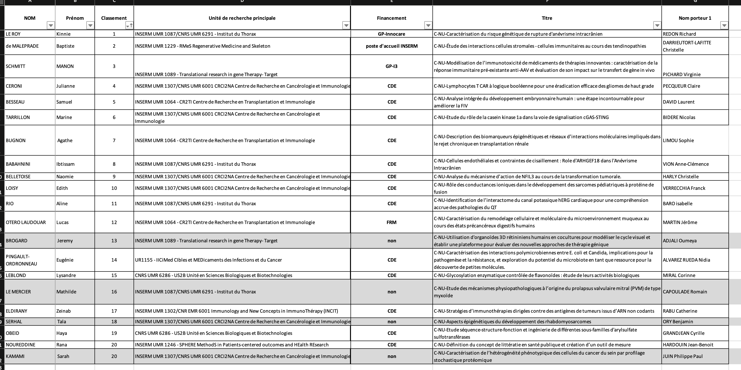

Slide 6

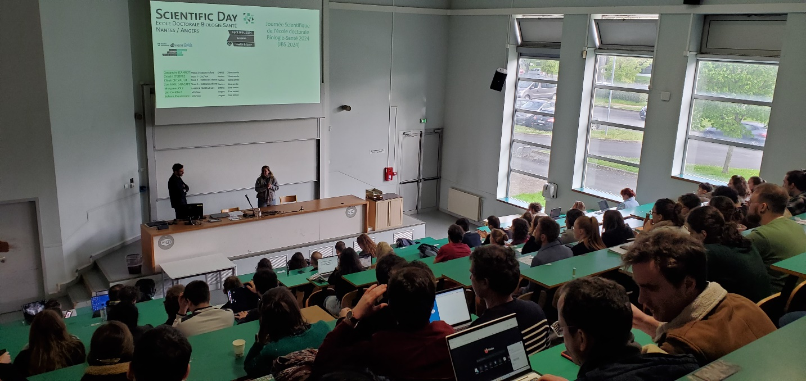

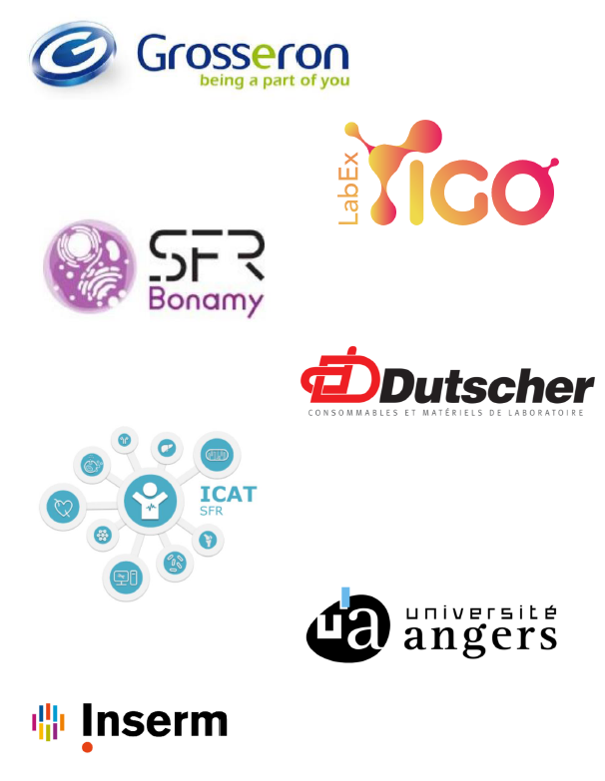
Compte rendu de la Journée Scientifique de l’école doctorale Biologie-Santé 2024 (JBS 2024)

Slide 7

Quelques chiffres
• 106 doctorants
• 98 résumés déposés
• 10 présentations orales 10 minutes + 5 minutes de questions
• 82 communications posters sur 3 sessions
• 2 intervenants extérieurs (Conférenciers invités)
• 4 intervenants extérieurs (Session « Après-thèse »)
• Coût total 5468 € sans les sponsors, 4968 € avec les sponsors (Voir budget en annexe 2).
• 500 euros de sponsoring (Labex Igo) et une pause-café financée (Grosseron), 500 euros de prix donnés par la SFR ICAT et la SFR Bonamy, goodies par l’Inserm Grand ouest et l’entreprise Dutscher.
• 50% de réponses à l’enquête de satisfaction (49 réponses)

Slide 8

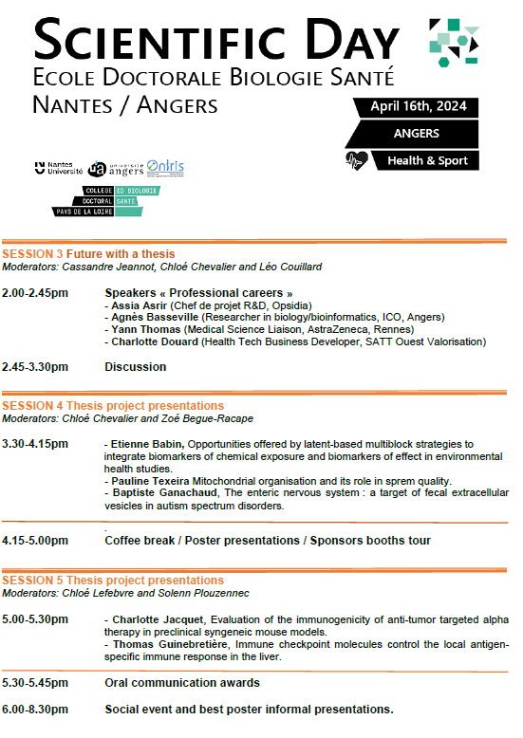

Slide 9
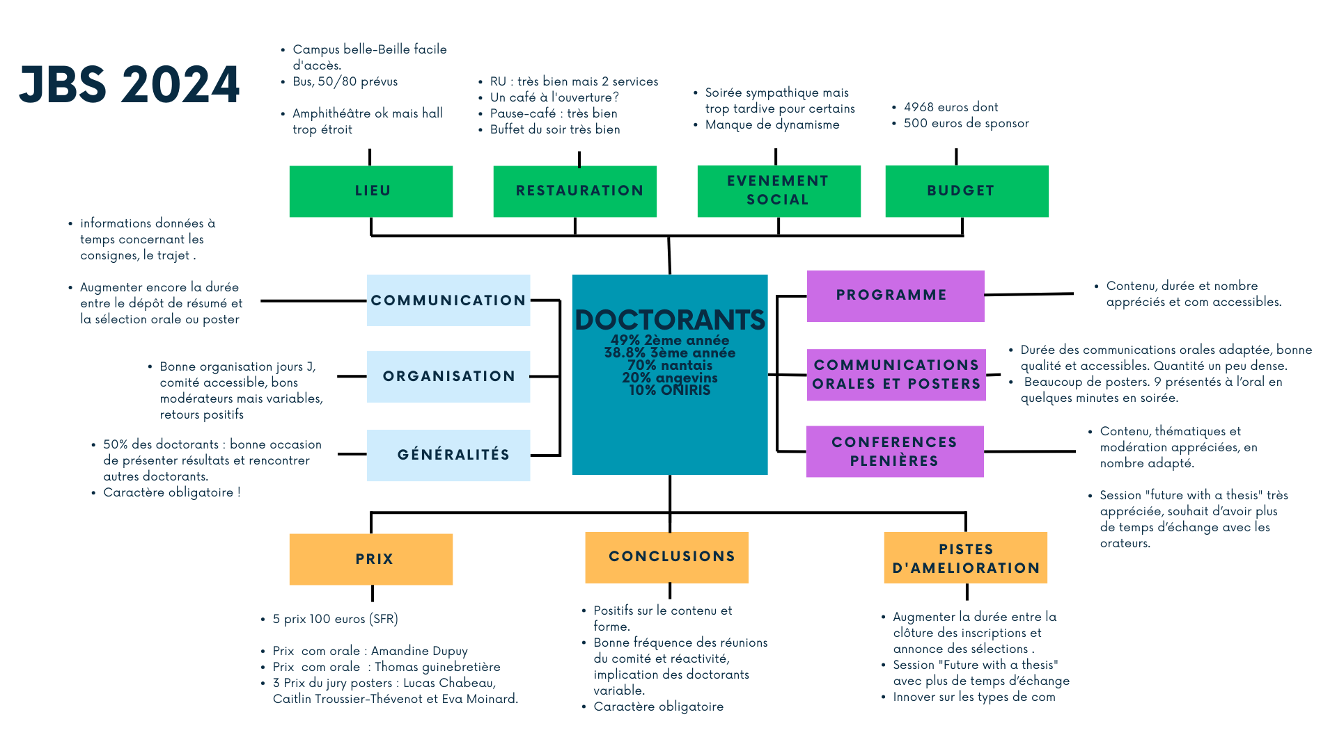

Slide 10

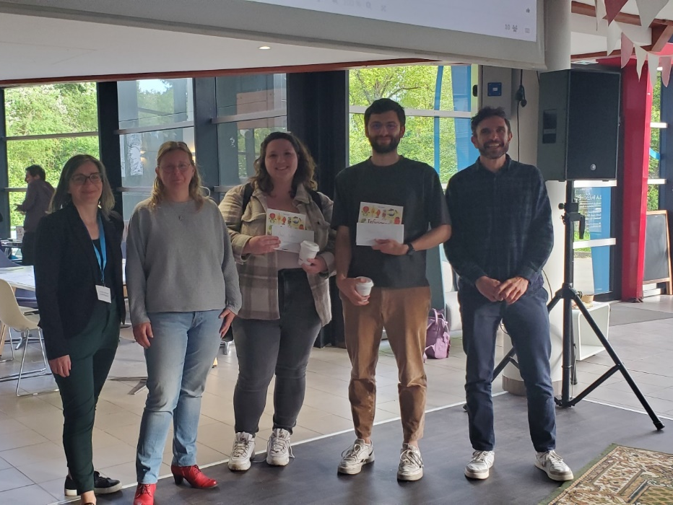
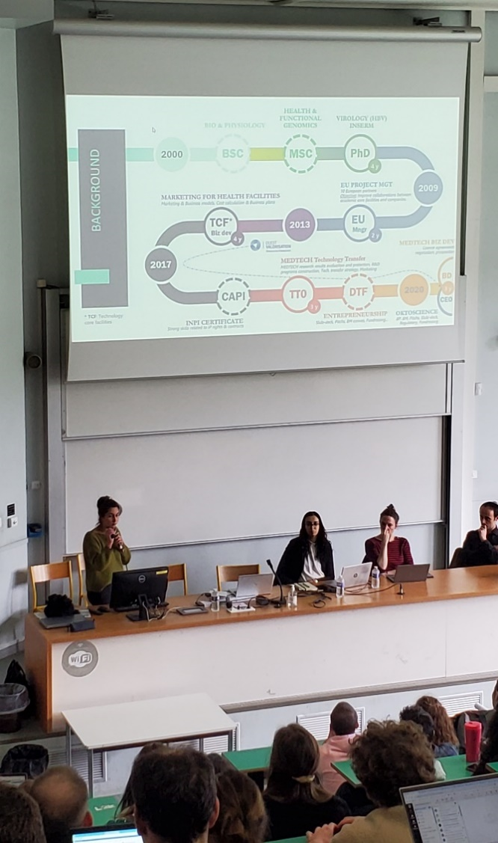
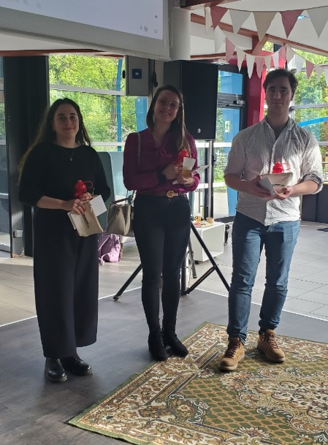
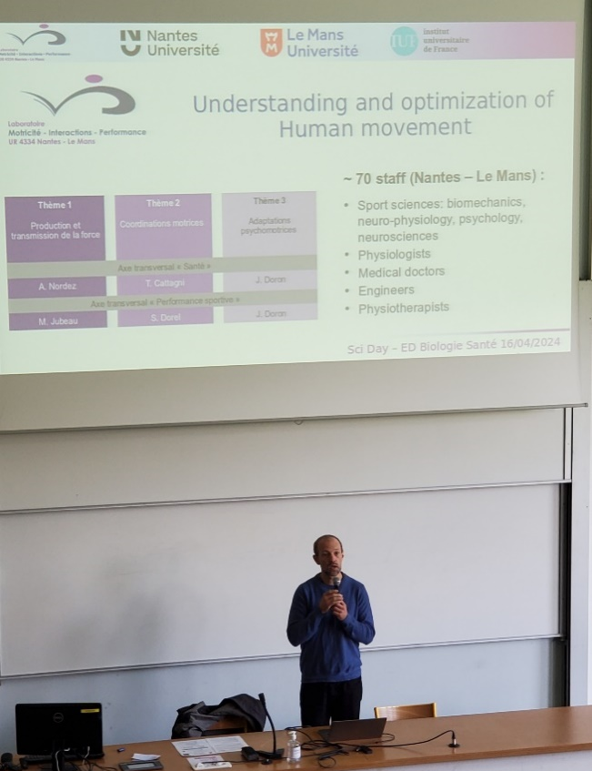
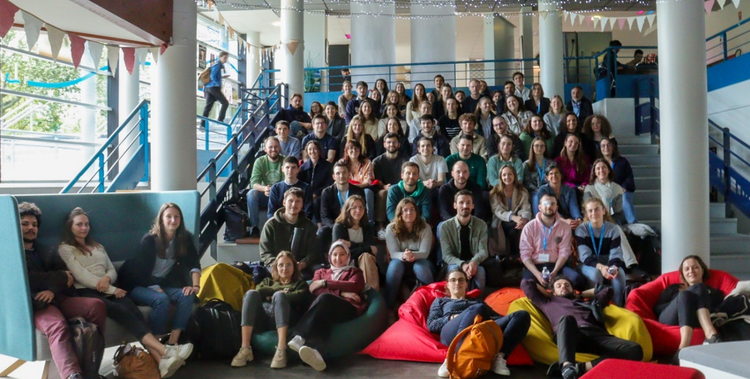
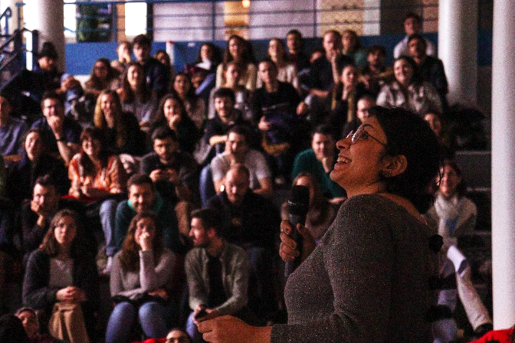

Slide 11
A conserver | Propositions
Durée : 1 jour | Lieu entre Angers et Nantes (Budget?)
Session « Après la thèse » | Durée de présentation des orateurs moins longue avec temps de discussion augmenté. Ateliers?
Communications orales des doctorants | Doctorants 2ème année : 3-5 minutes Doctorants 3ème année : 10 minutes Tables-rondes par thématique? Choix à l’inscription sur le site internet?
Posters | Une « vraie » session sans pause café avec jury (extérieur?)
Un seul conférencier | Thématique assez générale? Prix Inserm? Ancien doctorant ayant reçu un prix lors de sa thèse?
Soirée | Sur inscription? Temps d’échange sans présentations

Slide 12
Des nouvelles formations sur l’ED BS
Formation microscopie Vibrationelle et éléctronique;entrée sur amethis, session en attente (Nantes et Angers)
Vésicule extra cellulaire (EUR) : a eu lieu à Nantes en Juin, 11 inscrit.es
Bio-analyse : Niveau I ouvert; Niveau II ouverture prévue en Juin; Niveau III à finaliser ( Nantes)
Séquençage haut débit : fiche finalisée à créer sous amethis, à Angers en nov 2024
Sexe et genre en recherche biomédicale : lancement prochaine rentrée, sessions prevues en nov et dec 2024, fiches en cours de finalisation pour juillet, création Amethis en septembre

Slide 13
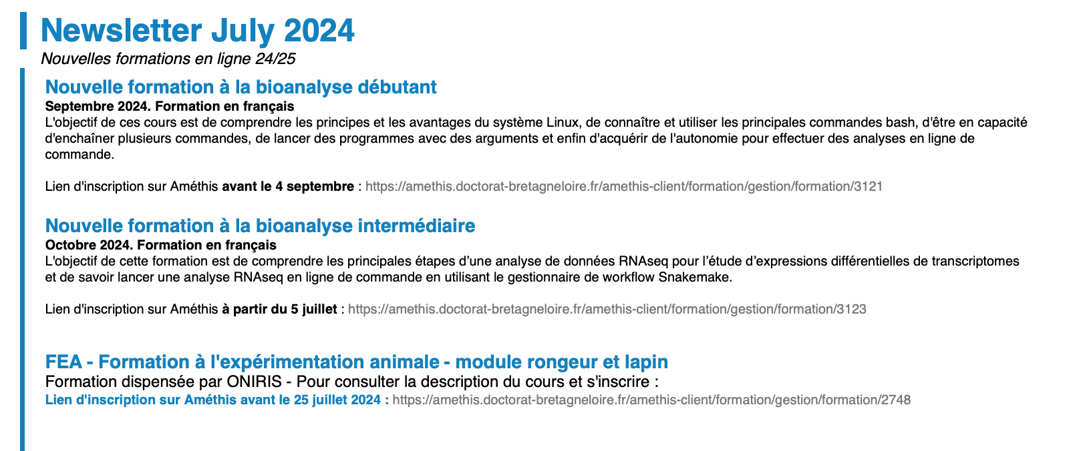
Merci Stéphanie!

Slide 14


Slide 15
VAE Emilie Roy-Vessieres
Ingénieur d’études depuis 2006 à MITOVASC
Responsable technique de la plateforme CarFi (CardioVascular Function In vitro)
Développement technique dans son domaine
Volonté de devenir IR
Deux projets ANR avec une implication forte : mise au point technique pour répondre à une question scientifique
47 AO, 8 en premier, dont un e-life
3 Com orale
4 posters
Cohérence thématique très forte et diversité des approches

Slide 16
Conseils 2025
Lundi 14/10/24 Angers matin 10h00
Lundi 13/01 Visio 14h00
Lundi 31/03 14h00
Mercredi 2/07 Nantes 10h00

